Slide 1
Занятие № 24 Тема: «Число 4. Цифра 4»
РЭМП
Старшая группа д/с № 13
г. Вольск-18

Slide 2
Образование числа 4

Slide 3
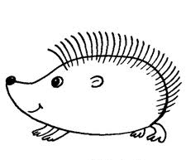
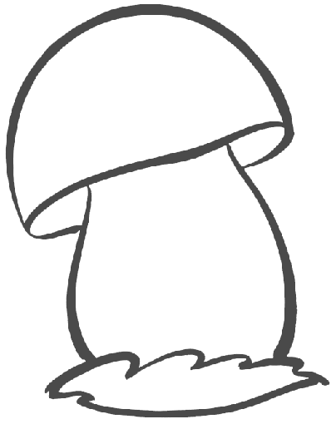
Образование числа 4.

Slide 4
3 + 1 = 4

Slide 7
1 + 3 = 4

Slide 8
Потеряла крольчиха крольчат, А крольчата лежат и молчат: За кадушкой – один. За кормушкой - один, Под листом – один, Под кустом – один. Как детей поскорее найти? Их должно быть чуть меньше пяти. В садике гулял павлин, Подошел еще один Два павлина за кустами. Сколько их? Считайте сами. Два мяча у Ани, Два мяча у Вани. Два мяча да два, малыш! Сколько их? Сообразишь?

Slide 9
1 + 1 + 1 + 1
1 + 1 + 2 = 4
2 + 2

Slide 10
Какой четвертый день недели? Какой четвертый месяц года? Какие четыре времени года?
За тремя идут четыре Гляди, четыре – это стул,
Острый локоть оттопыря. Который я перевернул.
( С. Маршак) ( Г. Виеру )
4

Slide 11
Две свинки в загоне у фермера жили и между собою толстушки дружили. У каждой росло по четыре ребенка, четыре веселых смешных поросенка. И вместе все восемь любили играть, плескаться в воде, кувыркаться, плясать. А вечер настанет – и к мамам бегут, улягутся тесно и вместе заснут.
Игра с пальчиками «Две свинки»

Slide 12
4 3 2 1
1 2 3 4

Slide 15
Мы на карусели сели. Завертелись карусели. Пересели на качели. Вверх летели, вниз летели. А теперь с тобой вдвоем Мы на лодочке плывем. Ветер по морю гуляет, Ветер лодочку качает. Весла в руки мы берем, Быстро к берегу гребем. К берегу пристала лодка, Мы на берег прыгнем ловко, И поскачем по лужайке, Будто зайки, будто зайки.

Slide 16
Разбей группу фигур сначала по цвету, а затем по форме и размеру.
По цвету
По форме
По размеру

Slide 17
